Slide 1
МОЯ ЛЮБИМАЯ ПРОФЕССИЯ

Slide 2
Все профессии нужны, Все профессии важны»

Slide 3
Ну и нянечка у нас!
Наша няня это класс!
Няня успевает всюду!
Расставлять и мыть посуду!
Нас обуть и нас одеть,
За порядком приглядеть,
Принести для нас конфет…..
Лучше нашей няни нет!

Slide 4
Команда наша супер, Команда наша класс! Вы даже не надейтесь, Не обыграть вам нас!

Slide 5
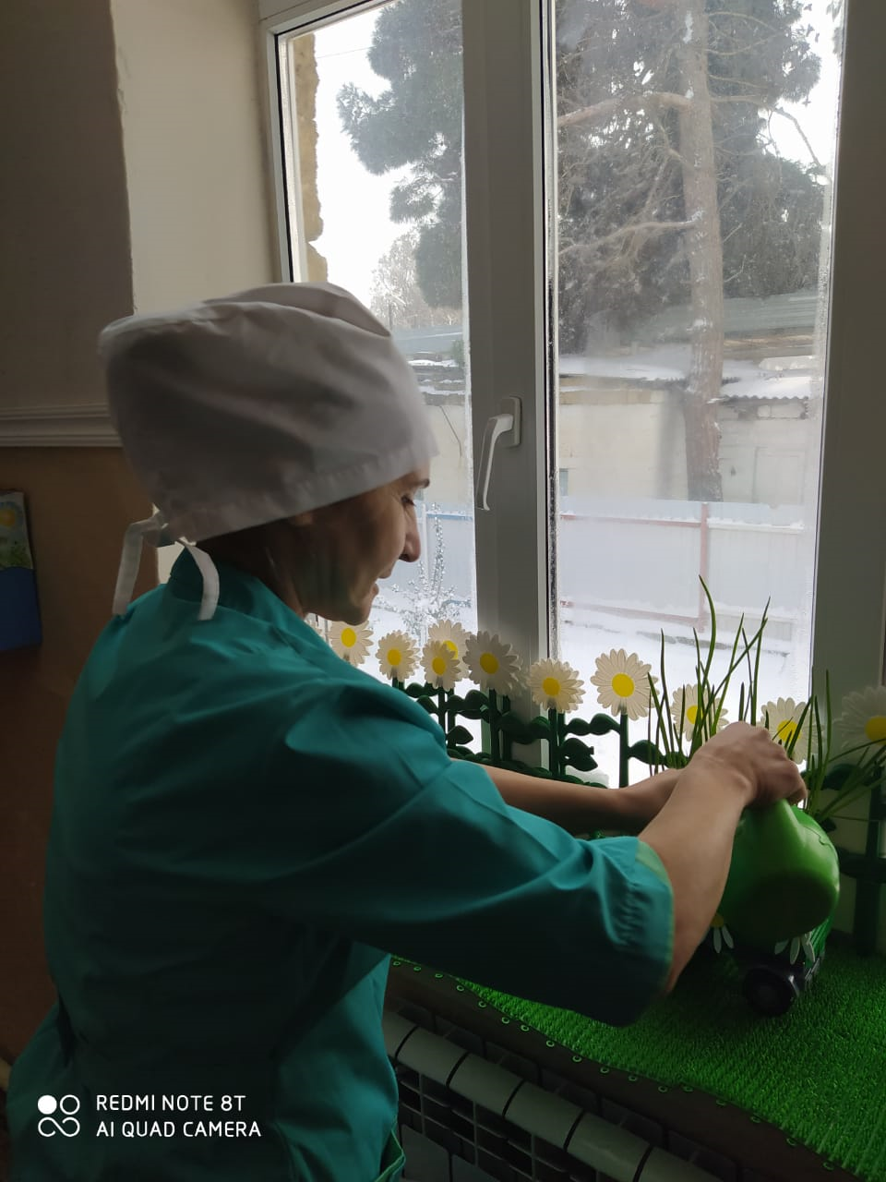
Что за чудо! Вот это класс! На подоконнике у нас, Мини-огород живет, Растет, и урожай дает.

Slide 6
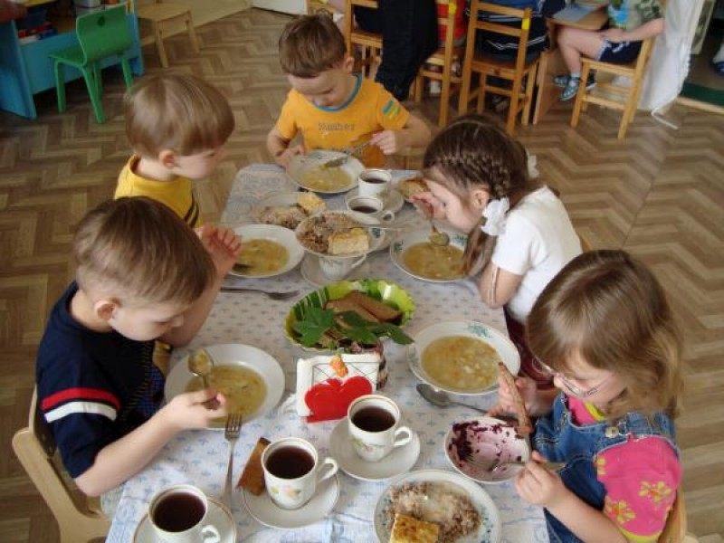
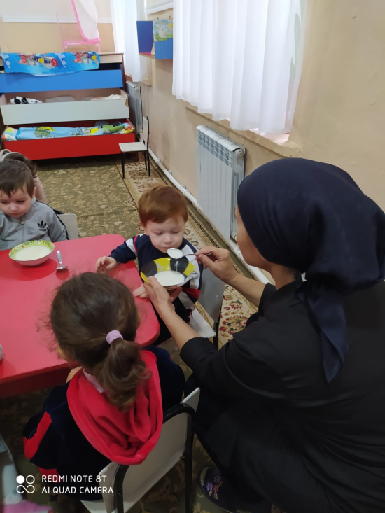
Час обеда,
Сели деточки за стол
Бери ложку, бери хлеб
И скорее за обед.
С аппетитом мы едим,
Большими вырасти хотим.

Slide 7
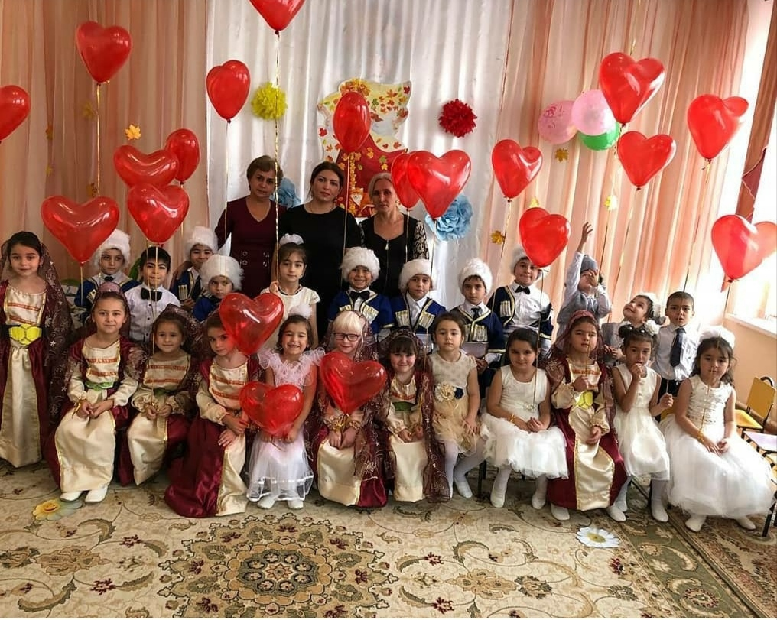
Праздник наш – 8 марта, Не потерпим мы стандарта: Все красотки – посмотрите! Каждый каждой улыбнитесь.

